Slide 1


Хакатон
Цифровые миры: VR созидатели 2024

Slide 2

Виртуальная реальность в образовании: Исследование анатомии человеческого тела через интерактивные VR модели
#участник
Команда «Southerners»
Состав команды:
Гаджиев Раджаб
Кузнецов Никита
Лариков Марат
Ибрагимов Максуд

Slide 3
#участник
Трек «3D-моделирование»

Slide 4
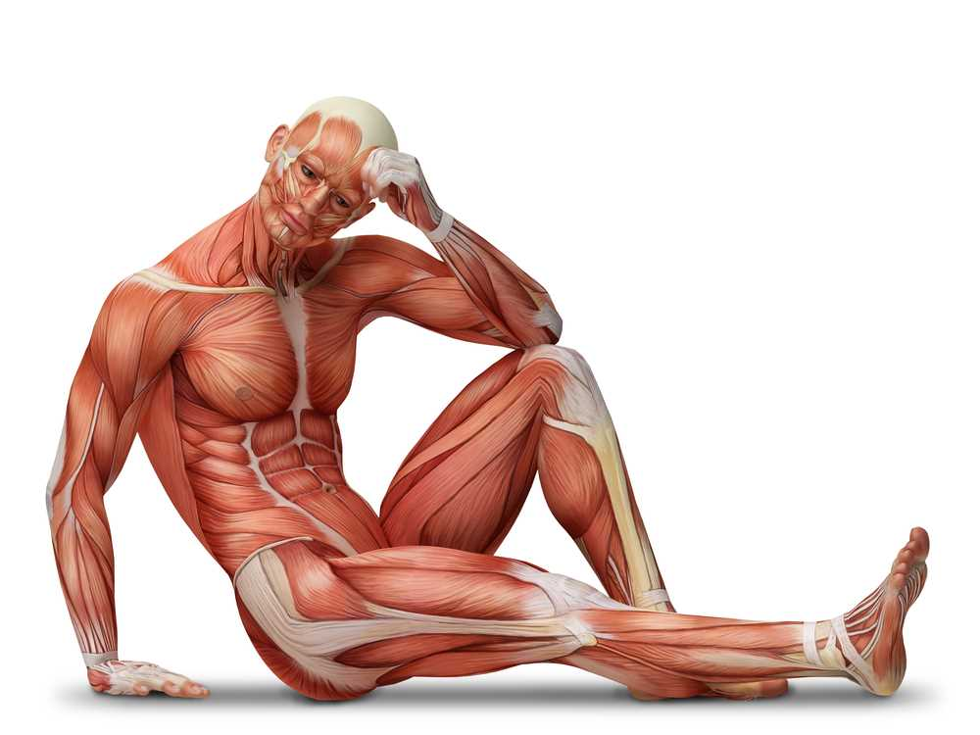
Тематика проекта: Медицина
Краткое описание проекта:
Наш проект направлен на разработку образовательной платформы в виртуальной реальности (VR), предназначенной для изучения анатомии человека. С помощью специально созданных интерактивных моделей, пользователи смогут погрузиться в увлекательное путешествие по внутреннему миру человеческого тела, исследуя его органы, системы и функции.

Slide 5
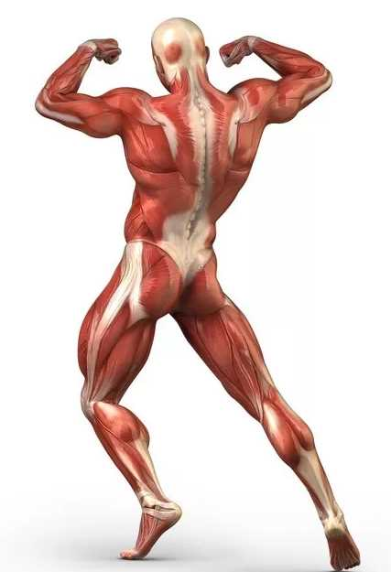
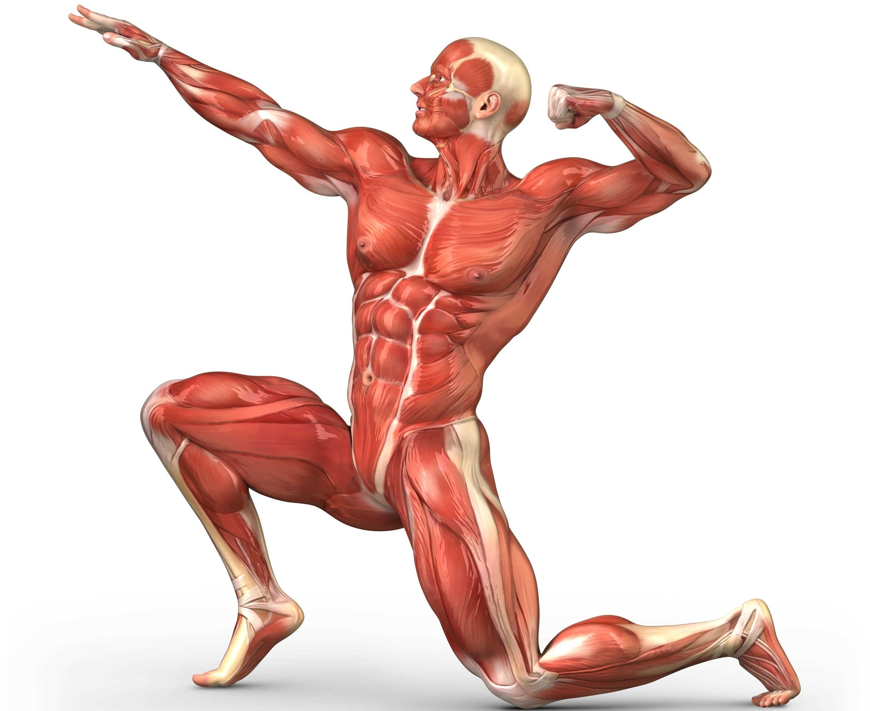
Цель проекта:
Задачи:
Целью нашего проекта является создание инновационной и увлекательной образовательной платформы, которая позволит пользователям глубже понять строение и функционирование человеческого организма, а также стимулировать интерес к биологии и медицине.
Разработка высококачественных 3D-моделей органов и систем человеческого тела.
Создание интерактивных сценариев и уроков для обучения с использованием VR-технологий.
Обеспечение удобного и интуитивно понятного пользовательского интерфейса для максимальной доступности и удобства использования.
Тестирование платформы среди целевой аудитории и учёт обратной связи для её улучшения.
Популяризация проекта и привлечение пользователей через медицинские и образовательные учреждения, онлайн-платформы и социальные сети.

Slide 6
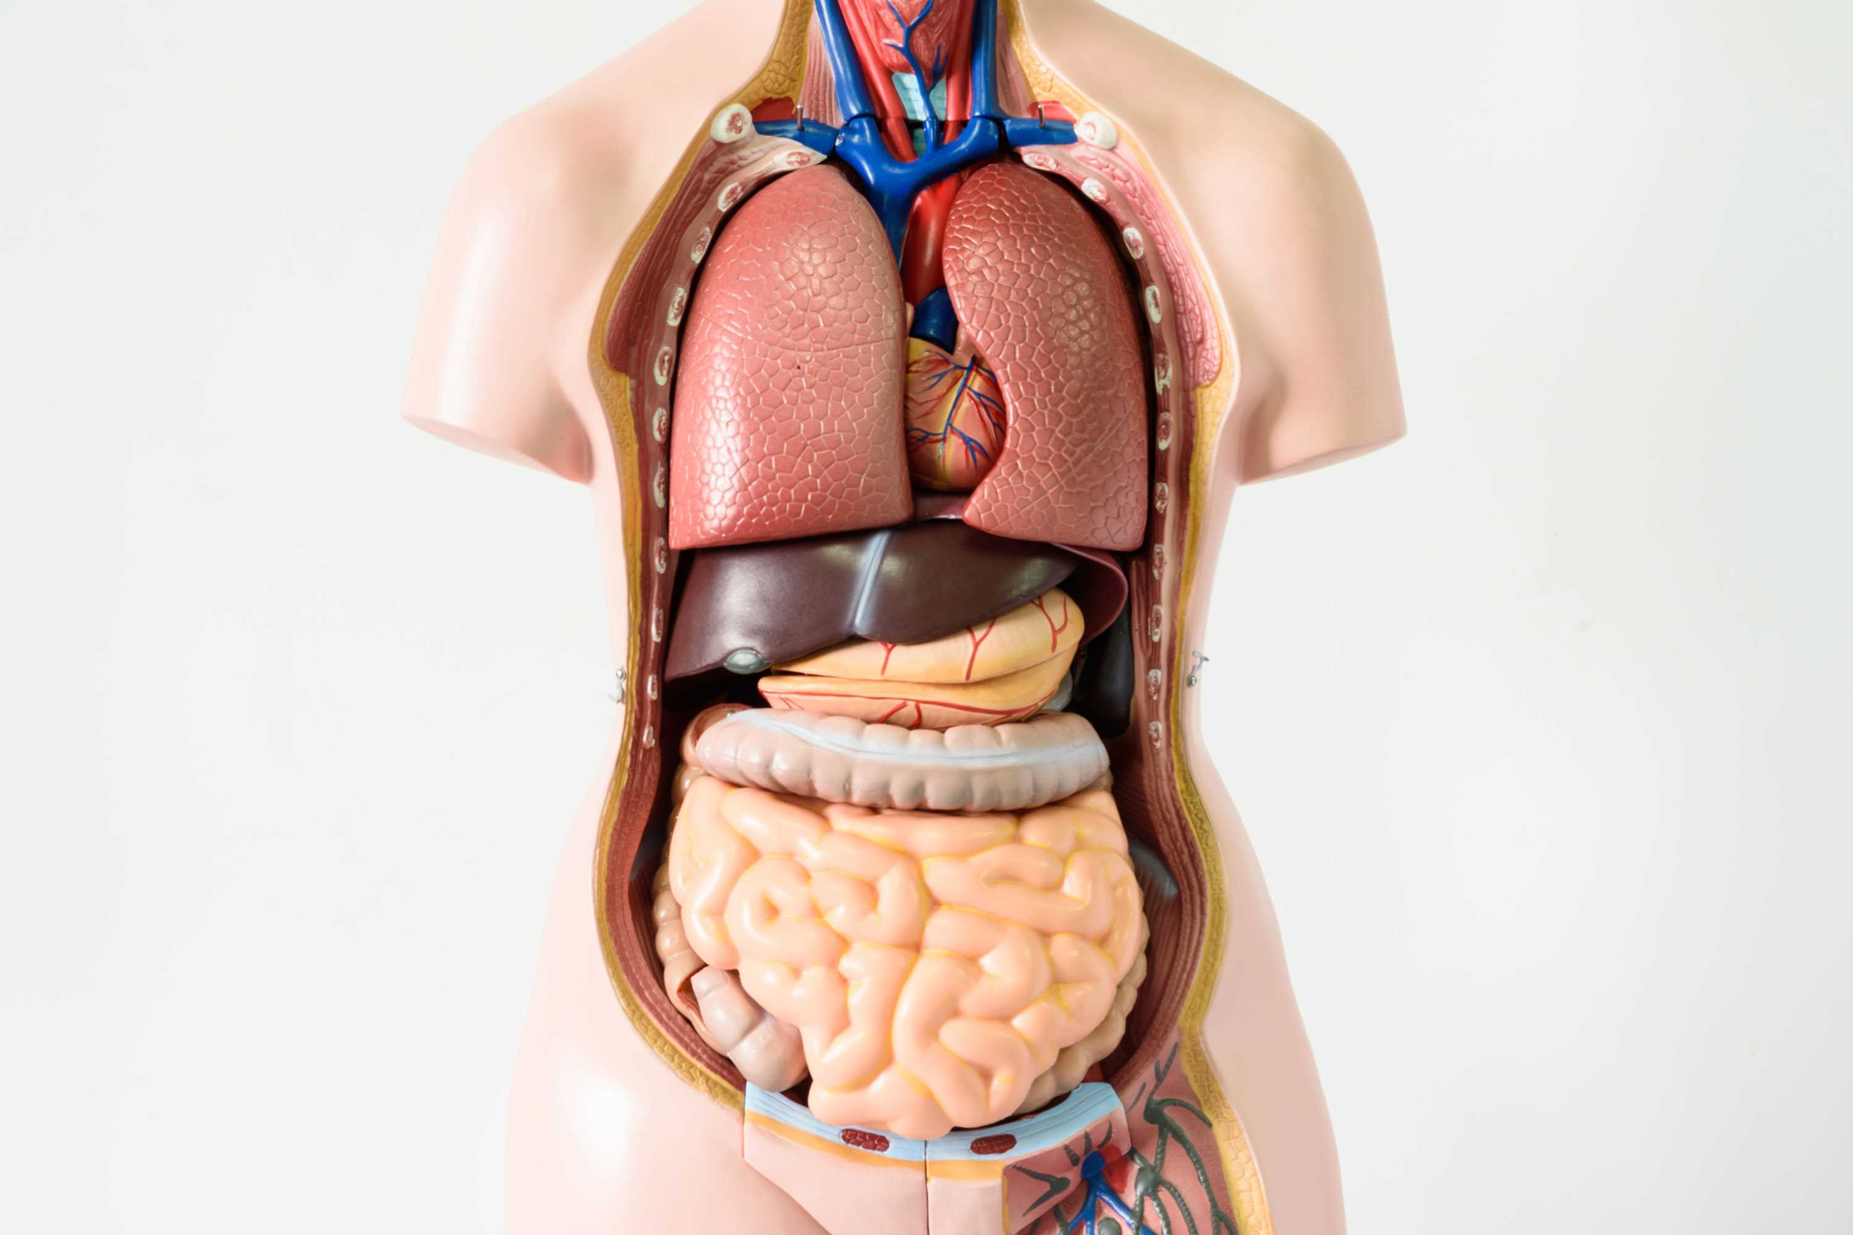
Количество и типы необходимых объектов:
Общее количество сцен:
Органы:
Сердце
Лёгкие
Печень, селезёнка, почки
Желудок и кишечник
В общей сложности проект будет включать 5 сцен, каждая из которых представляет собой уникальный аспект анатомии человеческого тела.
Обзор основного функционала и сценария:
Сцена 1: Вступление и описание основного функционала.
Сцена 2-4: Изучение отдельных органов и систем через интерактивные модели.
Сцена 5: Заключительные замечания и возможность повторного доступа к любой из сцен для более глубокого изучения.

Slide 7
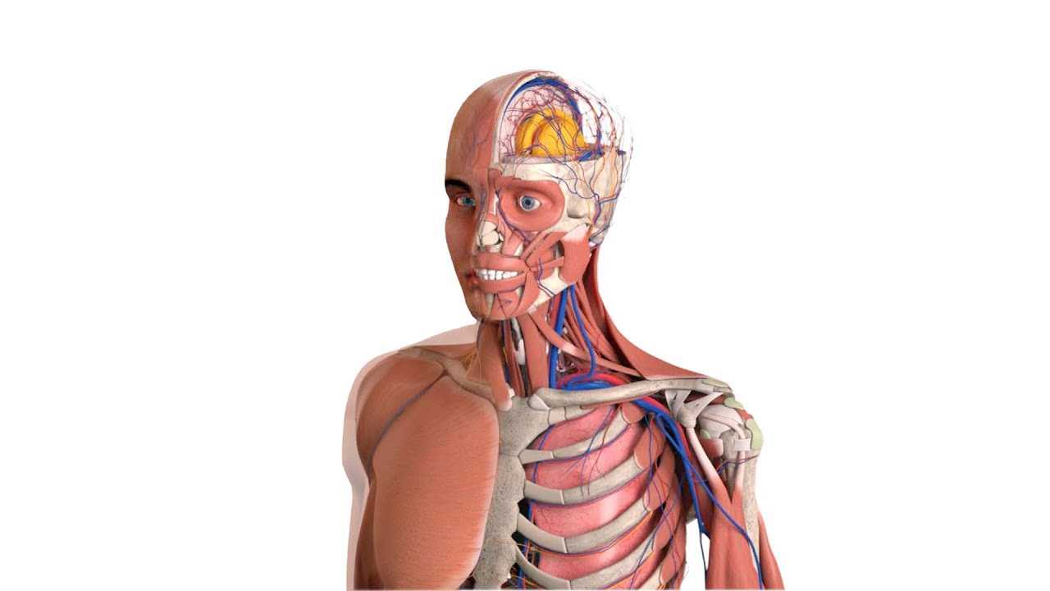
Требования к внешнему виду, текстурам, анимации, источникам света
Внешний вид: Все объекты должны быть реалистичными и анатомически верными.
Текстуры: Детализированные текстуры, воспроизводящие структуру тканей и органов.
Анимации: Возможность вращения, масштабирования

Slide 8
Оформление и сценарий сцен
1. Сердечно-сосудистая система:
- Описание: Пользователь исследует анатомию сердца и сосудов, узнает о кровообращении и роли сердца в организме.
- Визуальное оформление: 3D-модели сердца и кровеносных сосудов, синтезированные с окружающей анатомической средой.
- Сценарий взаимодействия: Пользователь может получать дополнительную информацию о различных частях сердца.
2. Дыхательная система:
- Описание: Пользователь исследует анатомию лёгких и дыхательных путей, узнает о процессе дыхания и газообмене.
- Визуальное оформление: 3D-модели лёгких и дыхательных путей.
- Сценарий взаимодействия: Пользователь может исследовать структуру лёгких.
3. Пищеварительная система:
- Описание: Пользователь изучает анатомию желудка, кишечника и других органов пищеварения, понимает процесс пищеварения.
- Визуальное оформление: 3D-модели пищеварительных органов с детализированными текстурами.

Slide 9
Распределение задач и ролей в команде
1. 3D-художник:
Отвечает за создание высококачественных 3D-моделей органов и систем человеческого тела с учетом анатомической точности и детализации.
2. Аниматор:
Занимается анимацией моделей, включая визуализацию внутренних процессов.
3. VR-разработчик:
Отвечает за создание виртуальной среды, включая интерфейс пользователя, взаимодействие с объектами и сценами.

Slide 10
Ожидаемые результаты проекта
1. Разработка высококачественной образовательной VR-платформы.
2. Создание детальных 3D-моделей органов и систем человеческого тела.
3. Удовлетворение потребностей пользователей в интерактивном изучении анатомии.
4. Популяризация образовательных VR-технологий и интереса к биологии.

Slide 11
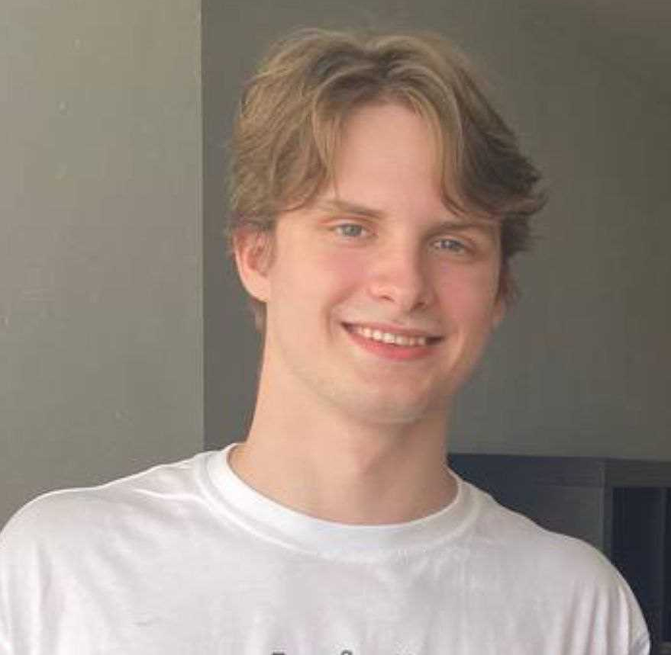
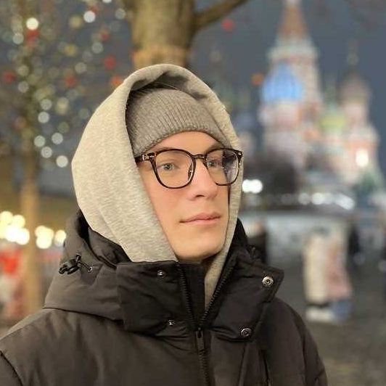

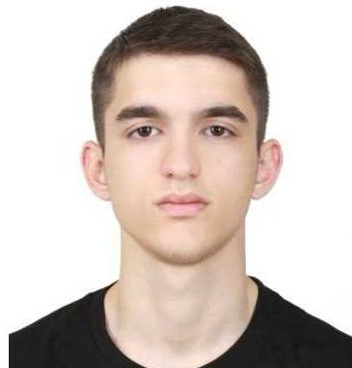
Никита Кузнецов
Марат Лариков
МГТУ СТАНКИН
МГТУ СТАНКИН
Максуд Ибрагимов
МГТУ СТАНКИН

